Slide 1

Sciences Industrielles de l’Ingénieur
PSI 

Slide 2
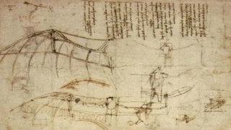

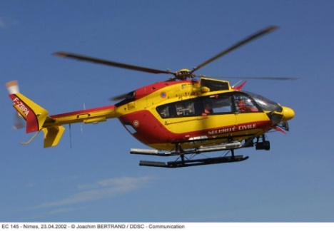
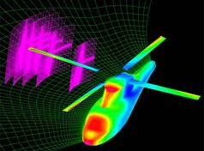
Les Sciences Industrielles de l’Ingénieur en PSI
Domaine du commanditaire
Système souhaité
Performances
attendues
Écart 1
Réel - souhaité
Domaine du laboratoire
Système réel en utilisation
Performances
mesurées
Écart 3
Souhaité – Simulé
Domaine de la simulation
Écart 2
Réel – Simulé
Système simulé
Performances
simulées

Slide 3
Les Sciences Industrielles de l’Ingénieur en PSI
Domaine du commanditaire
Système souhaité
Performances
attendues
Ecart 1
Domaine du laboratoire
Système réel en utilisation
Performances
mesurées
Ecart 3
Domaine dd la simulation
Ecart 2
Système simulé
Performances
simulées

Slide 4
Les Sciences Industrielles de l’Ingénieur en PSI
Compétences
Communiquer
Concevoir
Expérimenter
Analyser
Modéliser
Résoudre

Slide 5
Les Sciences Industrielles de l’Ingénieur en PSI
Cycle 1 : Modéliser le comportement linéaire et non linéaire des systèmes.
Cycle 2 : Prévoir les performances des systèmes asservis.
Cycle 3 : Concevoir la partie commande des systèmes asservis afin de valider leurs performances.
Cycle 4 : Modéliser le comportement dynamique des systèmes mécaniques dans le but d'établir une loi de comportement ou de déterminer des actions mécaniques.
Cycle 5 : Modéliser le comportement énergétique des systèmes dans le but d'établir une loi de comportement.
Cycle 6 : Démarches de résolution pour résoudre les problèmes dynamiques ou énergétique.
Cycle 7 : Modélisation des chaînes de solide dans le but de déterminer les contraintes géométriques dans un mécanisme.
Cycle 8 : Analyse de la chaine d'information d'un système.

Slide 6
Les concours en PSI
École | Discipline | Durée | Coef. écrit | Coef oral | Notice 2017
X – ENS | SII | 5h | 6+6/111 |  | https://www.polytechnique.edu/admission-cycle-ingenieur/fr/epreuves-et-coefficients-psi
 | Modélisation | 5h | 5/111
 | Informatique | 2h | 4/111
 | TIPE | 40 min | 10/111
Centrale | SII | 4h | 12 à 16/100 | 14 à 16/100 (TP) | https://www.concours-centrale-supelec.fr/CentraleSupelec/Notices/CCS-2017-PSI.pdf
 | Informatique | 3h | 12 à 14/100 | 12 à 14/100
 | TIPE |  |  | 11 à 12/100
Mines (MP et MT) | SII | 4h | 4/30 | 6/41 (TP) (8/30 – colle) | https://mines-ponts.fr/pages/static/notice_2017.pdf
 | Informatique | 1h30 | 2/30
 | TIPE |  |  | 6/41
CCINP | SII | 4h | 12/58 | 10/40 (TP) | http://www.concours-commun-inp.fr/_resources/charte/picto/CCINP-notice-2020_FINAL.pdf?download=true
 | Informatique | 3h | 6/58
 | Modélisation | 3h | 9/58
 | TIPE |  |  | 8/40

Slide 7
Tentative d’organisation de travail
Lundi
DS, Devoir du soir, lecture du cours
Mardi
Cours : réponses aux questions, exercices d’application
TD : travail en groupe
TIPE
Devoir du soir
Mercredi, jeudi
Devoir du soir ☺
Vendredi
TP à géométrie variable
TIPE
Samedi
Devoir du soir
Dimanche
Lecture du cours, exercice d’application du cours
DDS

Slide 8
Contacts …
Xavier Pessoles : xpessoles@lamartin.fr
Préférences de contact :
Facebook ?
What’s app ?
Mails ? Autre ?
Créer un groupe de discussion serait nécessaire
Sites web
Site de la classe http://psietoile.lamartin.fr/ (GoolgeDrive)
Toutes mes sources (pas convivial) https://github.com/xpessoles
En cours de développement http://xpessoles-cpge.fr/
Applications smartphone à installer (maintenant) :
Socrative student
Anki app
Applications installables
Matlab Simulink
Solidworks (pour étudiant)

